Slide 1


Projet GIN
Création de parcours sportifs
Course à pied
Vélo
Randonné
Fabio – Mathis – William
03.06.26

Slide 2
Sommaire
Origine / objectif du projet
Diagramme GANTT
Structure du code
Site WEB
Difficultés / facilités rencontrés
Avant-projet
Conclusion

Slide 3
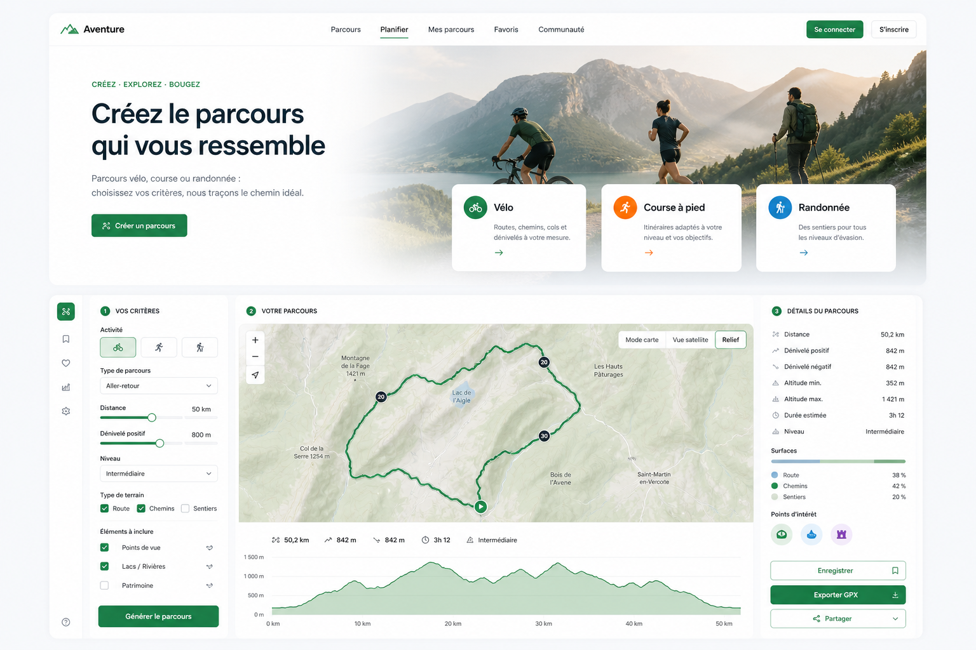
Avant-projet
Un site pour trois sports
Trois mondes différents
Trois contraintes différentes
Trois couleurs bien distinctes
Un objectif commun
Créer des parcours
Rechercher des parcours
Consulter des parcours
Gestion personnelle

Slide 4
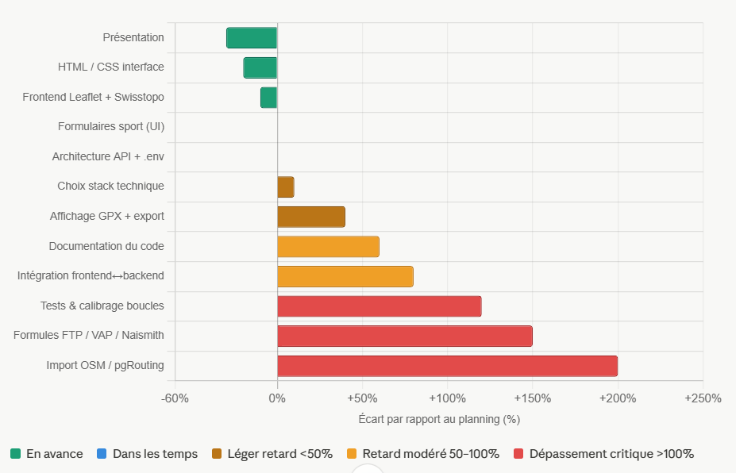
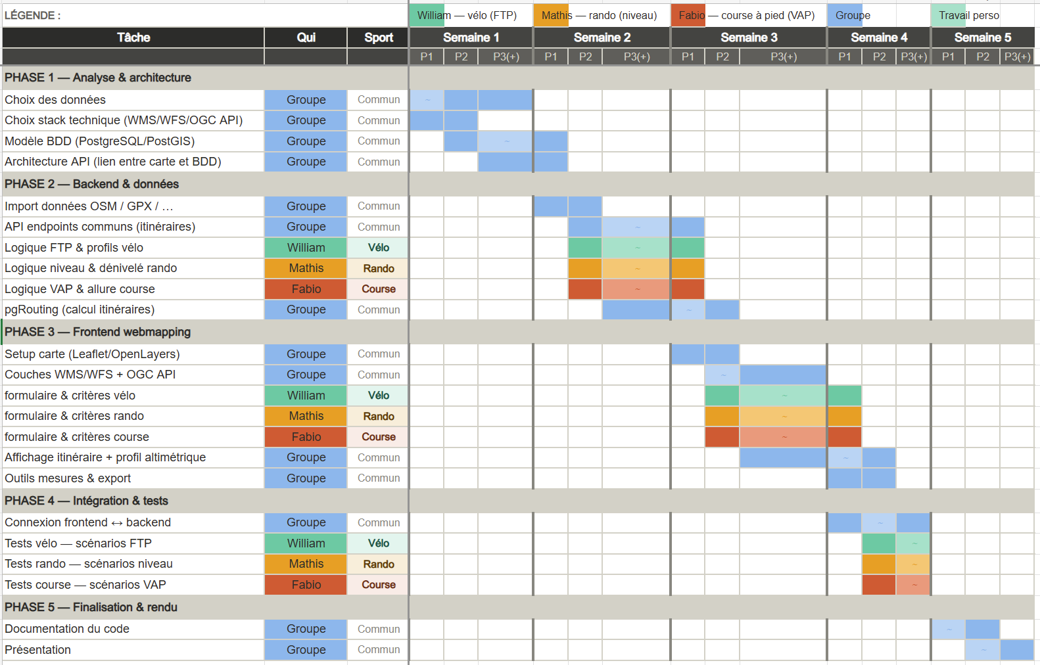
Diagramme GANTT
Notes:
Tâches réalisées plus vite que prévu :
Présentation (-30%) : contenu maîtrisé, slides faites en une session
HTML/CSS (-20%) : compétences existantes, design fluide dès le départ
Frontend Leaflet + Swisstopo (-10%) : API gratuite, bien documentée, intégration rapide
Dans les temps :
Formulaires sport (UI) : travail répétitif mais borné — 3 blocs similaires
Architecture API + .env : Gin bien structuré, routes déclarées rapidement
Légers dépassements :
Choix stack technique (+10%) : débat plus long que prévu entre Flask/Go et Leaflet/OpenLayers
Affichage GPX + export (+40%) : format GPX plus contraignant, bugs d'encodage XML
Documentation du code (+60%) : 18 fichiers à commenter, sous-estimé
Dépassements importants :
Intégration frontend↔backend (+80%) : problèmes CORS, variables globales JS non synchronisées, cache navigateur
Tests & calibrage boucles (+120%) : boucles triangulaires à ajuster, facteur sinuosité 2.6 à trouver empiriquement
Dépassements critiques :
Formules FTP/VAP/Naismith (+150%) : calibrage sur vrais parcours, plusieurs aller-retours pour atteindre moins de 2 min d'écart
Import OSM / pgRouting (+200%) : Docker, topologie source/target/cost, nœuds non connectés, zones sans routes

Slide 5
02 — Architecture technique
Architecture du projet
Frontend
Backend
Base de données
• HTML / CSS / JS
• Go 1.21 + Gin framework
• PostgreSQL 15
• Leaflet.js
• REST API 5 endpoints
• PostGIS - géométries
• Swisstopo WMTS
HTTP
• Fichiers statiques
SQL
• pgRouting - Dijkstra
• Open Street Map
• Connexion via .env
• Docker Desktop
• 6 fichiers JS modulaires
Notes:
Frontend — ce que voit l'utilisateur dans le navigateur
HTML/CSS/JS
Leaflet.js : la bibliothèque qui affiche la carte interactive. Elle gère les tuiles, les marqueurs, les popups et les tracés GeoJSON.
Swisstopo WMTS : les fonds de carte (topographique et orthophoto) viennent de Swisstopo via le protocole WMTS
OpenStreetMap : la base de données géographique collaborative dont viennent toutes nos routes. Utilisée pour le géocodage (Nominatim) et les données importées dans pgRouting.
6 fichiers JS modulaires : chaque fichier a une responsabilité précise map.js pour la carte, search.js pour la recherche, routing.js pour l'itinéraire A→B, etc. On évite un seul gros fichier ingérable.
Backend — le serveur Go
Go 1.21 + Gin : Go est un langage compilé très rapide. Gin est un mini-framework HTTP qui simplifie la déclaration des routes. Le serveur répond aux requêtes en moins de 5ms.
REST API 5 endpoints : le backend expose 5 URLs que le frontend appelle — /api/route, /api/search-routes, /api/osm-ways, /api/pois, /api/health.
Fichiers statiques : Go sert aussi directement le HTML, CSS et JS du frontend. Pas besoin de serveur web séparé (nginx, Apache).
Connexion via .env : les identifiants PostgreSQL (hôte, port, mot de passe) sont dans un fichier .env non versionné — bonne pratique de sécurité.
Base de données — PostgreSQL + extensions géospatiales
PostgreSQL 15 : base de données relationnelle open-source, la plus avancée du marché.
PostGIS : extension qui ajoute les types géométriques (POINT, LINESTRING) et les fonctions spatiales (ST_Distance, ST_Union...). Sans PostGIS, PostgreSQL ne comprend pas ce qu'est une coordonnée GPS.
pgRouting + Dijkstra : extension qui ajoute les algorithmes de routage sur graphe. Dijkstra calcule le plus court chemin entre deux nœuds — c'est lui qui génère les itinéraires sur le vrai réseau routier OSM.
Docker Desktop : la base de données tourne dans un conteneur isolé. Tout le monde a exactement le même environnement, pas de "ça marche sur mon PC mais pas le tien".

Slide 6
Structure du code
🔗 github.com/Fabio-gio/GIN_projet
1
Récupération & tri des données
Routes OSM importées via osm2pgrouting
2
CSS & interface visuelle
Leaflet.js + Swisstopo WMTS
3
Boutons & commandes JS
6 fichiers JS modulaires
4
Stockage Docker Desktop
PostgreSQL 15 + PostGIS + pgRouting dans conteneur gin_pgrouting
5
Imports pgRouting & tests
Dijkstra sur graphe OSM réel
Notes:
1 — Récupération & tri des données On a téléchargé les données routières d'OpenStreetMap pour la Suisse romande (fichier .osm de plusieurs Go), puis on a utilisé l'outil osm2pgrouting pour les importer automatiquement dans PostgreSQL. Cet outil crée le graphe routier — 351 509 tronçons et 291 381 intersections — prêt à être utilisé par Dijkstra.
2 — CSS & interface visuelle Avant d'écrire une seule ligne de logique, on a défini l'apparence du site : palette verte ChronoPath, sidebar, onglets, sliders. Leaflet.js est intégré ici — il affiche la carte et les tuiles Swisstopo WMTS par-dessus.
3 — Boutons & commandes JS C'est le cerveau du frontend. Les 6 fichiers JavaScript gèrent chacun une fonctionnalité : map.js pour la carte, search.js pour la recherche, routing.js pour l'itinéraire A→B, create.js pour le tracé manuel, cantons.js pour les couches, app.js pour la logique principale. Chaque bouton de l'interface est relié à une fonction JS qui appelle l'API Go.
4 — Stockage Docker Desktop La base de données PostgreSQL ne s'installe pas directement sur la machine — elle tourne dans un conteneur Docker nommé gin_pgrouting. L'avantage : tout le monde dans le groupe a exactement le même environnement, pas de problèmes de version ou de configuration. La commande pour démarrer : docker start gin_pgrouting.
5 — Imports pgRouting & tests Dernière étape : on branche tout. pgRouting reçoit les données OSM importées à l'étape 1 et peut maintenant calculer des itinéraires via Dijkstra sur le vrai réseau routier. Cette étape a inclus le calibrage des boucles triangulaires et la validation sur de vrais parcours — c'est ici qu'on a passé le plus de temps.

Slide 7
Site WEB
Liens : http://localhost:8080

Slide 8
Difficultés - Facilités
rencontrées
Difficultés
Facilités
pgRouting
Frontend (HTML/CSS)
Configuration Docker, import OSM, requêtes Dijkstra
Leaflet.js bien documenté, API Swisstopo simple et gratuite
Formules sportives
Backend (Go)
Calibrage FTP/VAP/Naismith - ajustements itératifs
Gin framework intuitif, performances excellentes
Manque de temps
Nombreuses fonctionnalités à implémenter en 5 semaines

Slide 9
Tests de parcours
06 — Test de parcours
À vélo
En course à pied
FTP : 2.8 W/kg Durée réelle : 3h53 Distance : 101 km Dénivelé : 800m D+ Estimation app : 3h51
Estimation Google Maps : 5h20
VAP : 5'07"/km Durée réelle : 52 min Distance : 9.9 km Dénivelé : 231m D+ Estimation app : ~53 min
Algorithme calibré avec facteur sinuosité 2.6
vitesse = 8 + FTP × 6.5 km/h
Facteur distance : 90% VAP sur 10km
Pénalité D+ : +0.5 min/100m
Notes:
Algorithme calibré avec facteur sinuosité 2.6
vitesse = 8 + FTP × 6.5 km/h
- Facteur distance : 90% VAP sur 10km
Pénalité D+ : +0.5 min/100m

Slide 10
Conclusion
07 — Conclusion
Projet intéressant
Première vraie application full-stack avec données géospatiales réelles OSM + Swisstopo
Manque de temps
Nombreuses fonctionnalités implémentées mais certaines auraient pu être plus poussées

